Slide 1

KEAJAIBAN OTAK
Mata Kuliah
Keterampilan Berpikir Kreatif
Pertemuan ke-2

Slide 2
Perangkat Belajar pd Manusia
Tubuh (fisik dan nonfisik) adalah suatu kesatuan yang integral dari milyaran sel ➔ jaringan ➔ organ ➔ sistem
Perangkat yang berperanan langsung adalah panca indera terutama indera audio-visual
Sentral koordinasi panca indera dan semua perangkat tubuh ➔ otak

Slide 3
PEMBELAJARAN Otak ➔sentral koordinasi Berfikir ➔ Proses Pendapat ➔ Produk

Slide 4
Life From Many Angles
Is there only one way to see things?
Is there only one TRUTH?
How can we develop multiple perspectives?
From Zoom, an illustrated book (1995) by Istvan Banyai, Hungarian artist

Slide 5
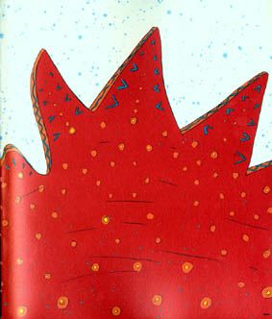

Slide 6
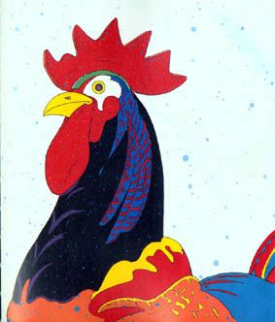

Slide 7
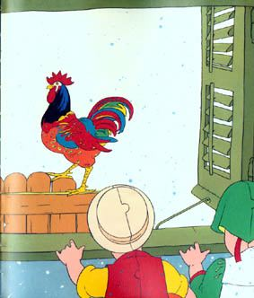

Slide 8
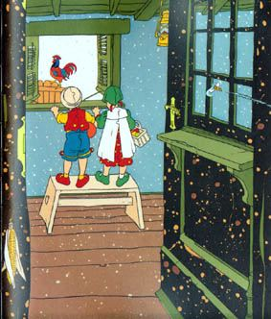

Slide 9
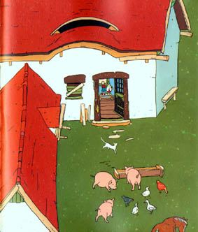

Slide 10
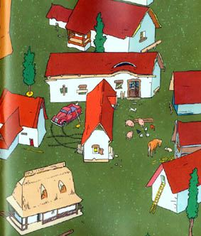

Slide 11
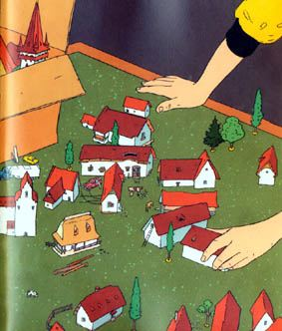

Slide 12
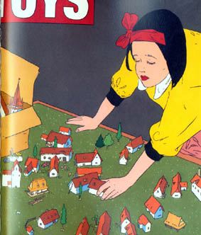

Slide 13
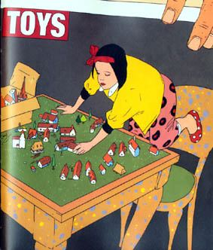

Slide 14
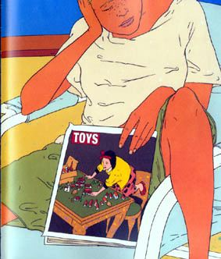

Slide 15


Slide 16
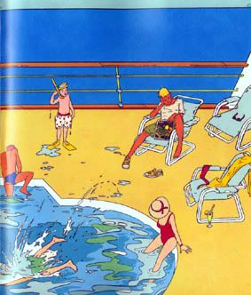

Slide 17
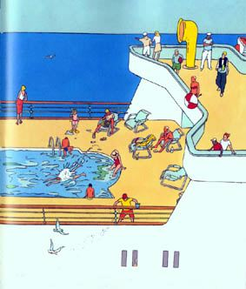

Slide 18


Slide 19


Slide 20
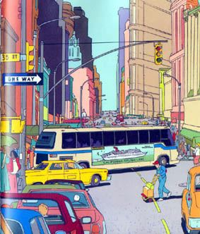

Slide 21
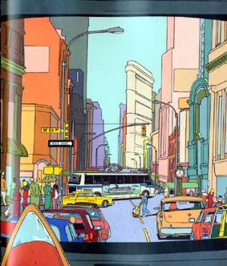

Slide 22
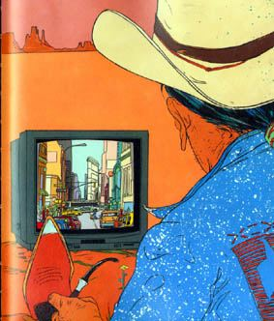

Slide 23
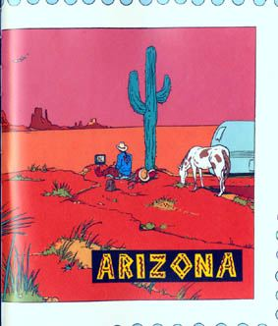

Slide 24


Slide 25


Slide 26


Slide 27


Slide 28
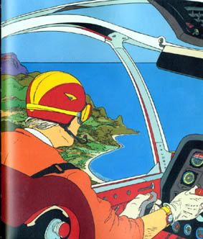

Slide 29


Slide 30
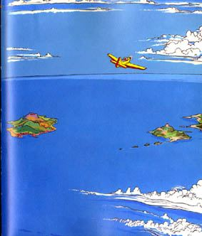

Slide 31


Slide 32


Slide 33


Slide 34


Slide 38


Slide 39
What is the TRUTH?
The Chicken is a part of the Universe?
The Universe is a part of the Chicken?
All of the above?

Slide 40
Systems Thinking
In a System, there is no outside
Everything is connected to everything else

Slide 41
KETIDAK TERBATASAN OTAK MANUSIA
Manusia adalah makhluk paling mulia dari semua ciptaan Tuhan, sebab dikaruniai dengan akal budi.
Otak manusia normal terdiri dari 1.000.000.000.000 sel (1 triliun sel otak), yang di antaranya terdiri dari 100.000.000.000 neuron yang masing-masing membentuk jaringan satu sama lain sampai sekitar 20.000 cabang setiap neuronnya

Slide 42
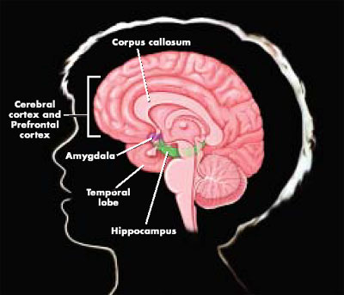
Karakteristik Otak
Berat sekitar 1,5 kg ➔ kurang dari 2,5% berat tubuh
Mengkonsumsi 25% total energi tubuh
Terdiri lebih dari:
100 milyar sel syaraf (neuron)
1 trilyun sel glia
1000 trilyun sambungan (sinapsis)
280 kuintilium memori

Slide 43
PERNYATAAN PARA AHLI TENTANG OTAK
Prof. Albert Einstein : di dunia ini hanya 2 hal yang tidak terbatas, yaitu : alam semesta dan otak manusia
Prof. Pyott Anokhin : otak manusia dapat menyimpan satuan informasi sebanyak angka 1 yang diikuti angka nol yang panjangnya 10,5 juta kilometer!
Prof. Rosenweig : bila kita mengingat 10 satuan informasi setiap detiknya, dan kita kalikan 24 jam/hari, lalu dikalikan 365 hari/tahun, lalu dikalikan 100 tahun, maka kita baru memakai kapasitas otak kita sebesar 10 % saja!

Slide 44
FAKTA-FAKTA LAINNYA TENTANG OTAK MANUSIA
Otak manusia beratnya hanya 2 % dari berat tubuh manusia, namun membutuhkan oksigen sebesar 20 % dari kebutuhan oksigen tubuh kita.
Setelah diselidiki, jumlah sel otak manusia normal tidak berbeda jauh dari sel otak manusia jenius (seperti Einstein), hanya berselisih beberapa juta saja. Yang membedakan adalah optimalisasi fungsi otak kiri dan otak kanannya.

Slide 45
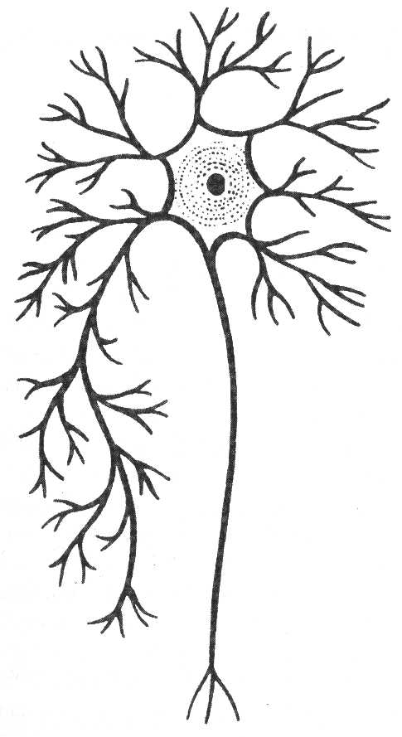
NEURON = Sel Otak Aktif
Terdapat 2.000-20.000 cabang atau
Dendrit pada setiap satu sel otak aktif
Jumlah cabang yang dibuat oleh dendrit ini melebihi jumlah atom di seluruh dunia ini.
Bertambah dan berkurang sesuai
dengan penggunaannya.
Pada mereka yang senantiasa
berpikir cabang-cabang ini akan
berjumlah optimal.

Slide 46
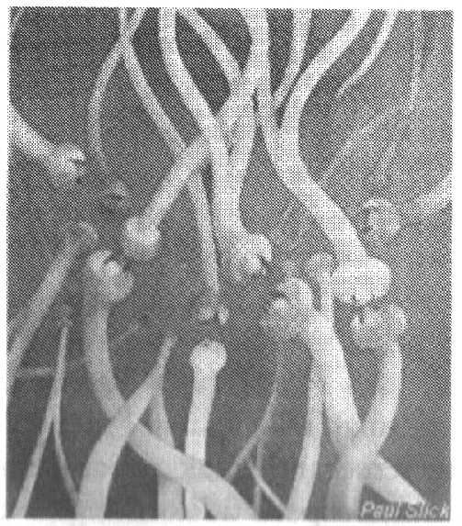
Dendrit– membentuk sinapsis (koneksi)
Kunci dari kekuatan otak
Sinapsis terbentuk dengan kecepatan 3 M per detik.

Slide 47
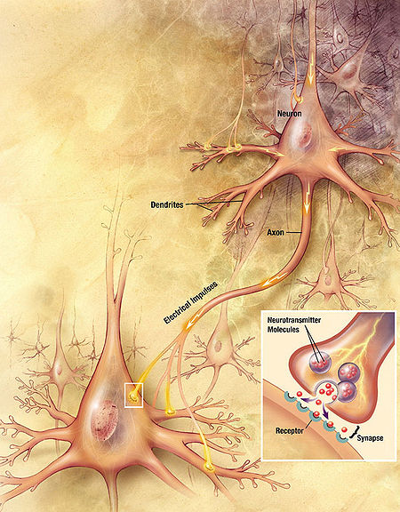
SEL SYARAF LENGKAP

Slide 48
PEMBENTUKAN LEBIH LANJUT DARI SINAPS

Slide 49
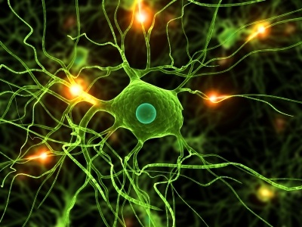
TRANSMISI BIO-ELEKTRIK DI SINAPS
49

Slide 50
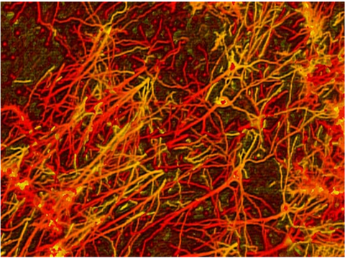
SINAPS YANG SUDAH TERBENTUK

Slide 51
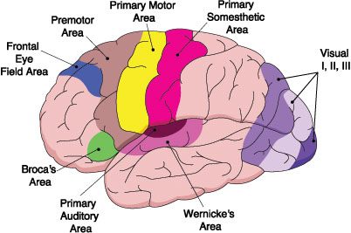
ANATOMI OTAK

Slide 52
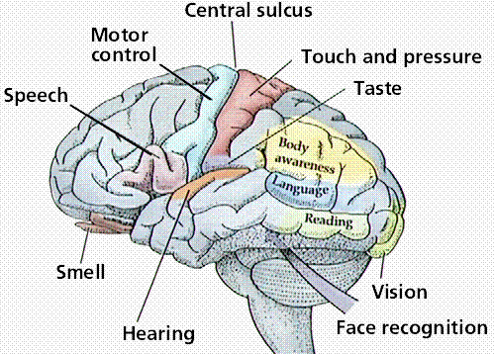
BAGIAN-BAGIAN OTAK DAN FUNGSINYA

Slide 53
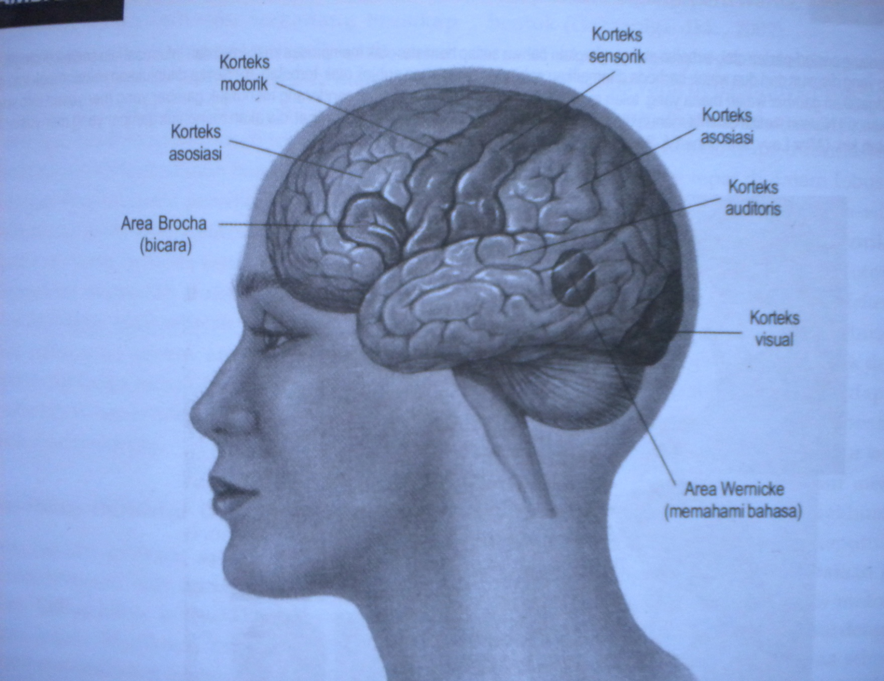

Slide 54
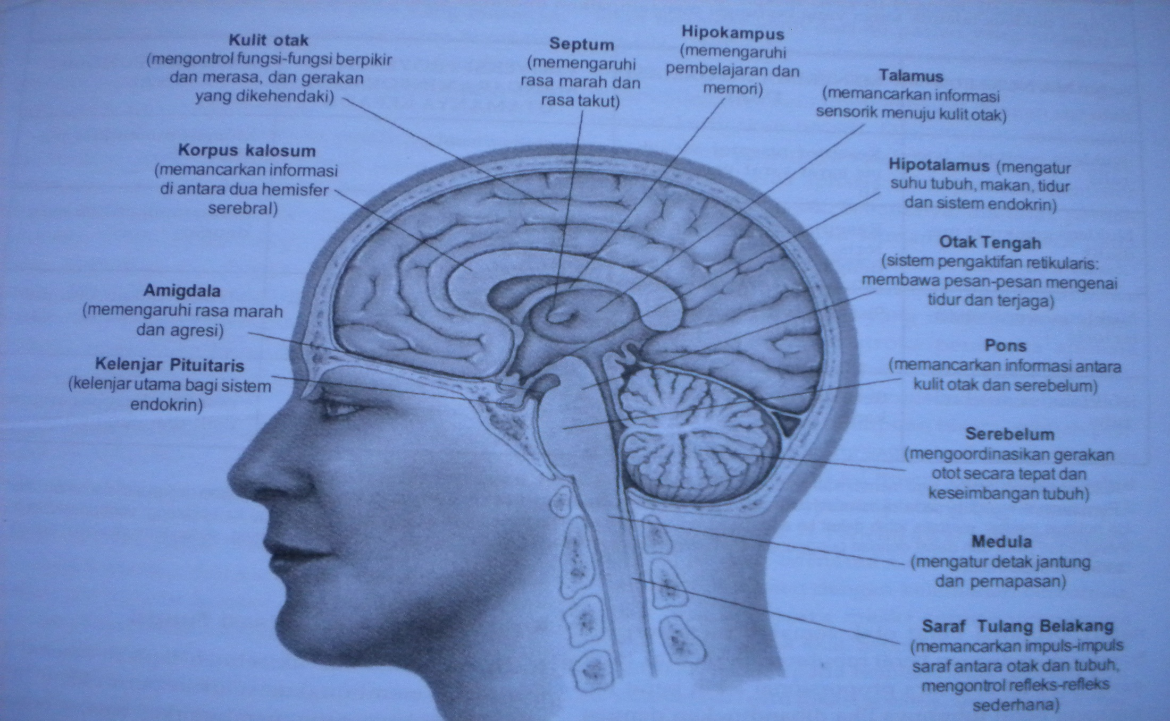

Slide 55
Teori 3 in 1
Otak manusia mempunyai 3 bagian dasar, yaitu:
1. BATANG OTAK atau OTAK REPTIL
2. SISTEM LIMBIK atau OTAK MAMALIA
3. NEOKORTEKS
Dr. Paul MacLean menyebut ketiga bagian dasar otak tsb sebagai TRIUNE (3 in 1)

Slide 56
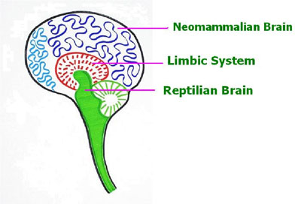
The Triune Brain Theory

Slide 57
Masing-masing Bagian Otak Bertanggung jawab atas Fungsi yang Berbeda
BATANG OTAK atau OTAK REPTILIA
Fungsi motor sensorik
Kelangsungan hidup
“Hadapi atau lari”
SISTEM LIMBIK atau OTAK MAMALIA
Perasaan/emosi
Memori
Bioritmik
Sistem kekebalan
NEOKORTEKS atau OTAK BERPIKIR
Kegiatan inteltula
Bahasa
kecerdasan

Slide 58
TEORI 3 IN 1
Batang Otak, mengendalikan fungsi-fungsi penyangga kehidupan dasar misalnya pernapasan dan laju denyut jantung. Mengontrol tingkat kesiagaan. Menyiagakan anda terhadap informasi sensorik yang masuk. Mengendalikan suhu. Mengendalikan proses pencernaan. Menyampaikan informasi dari serebelum.

Slide 59
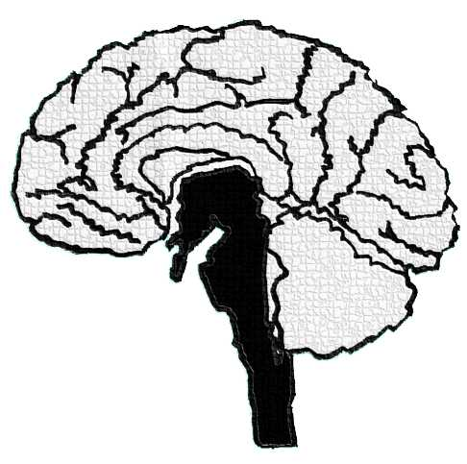
BATANG OTAK (Inti Hitam) = Bertahan
• Dikenal sebagai “Fight atau Flight”
• Reaksi terhadap
Ingatan
• Tiba-tiba bereaksi ketika takut, ditakut-takuti, dikritik atau diancam
• Merasa perlu untuk bertahan
• Perilaku marah atau berdebat
• Tidak dapat belajar pada kondisi ini
MacLean cited in Martel, 2000

Slide 60
Serebelum atau otak kecil atau otak belakang, mengendalikan gerakan tubuh dalam ruang dan menyimpan ingatan untuk respon-respon dasar yang dipelajari.
Sistem Limbik atau otak tengah, yang posisinya sedikit lebih ke depan dan terdiri atas Talamus dan Ganglia Basal atau otak tengah. Sistem Limbik penting bagi pembelajaran dan ingatan jangka pendek tetapi juga menjaga homeostatis di dalam tubuh (tekanan darah, suhu tubuh dan kadar gula darah). Terlibat dalam emosi ketahanan hidup dari hasrat seksual atau perlindungan diri.

Slide 61
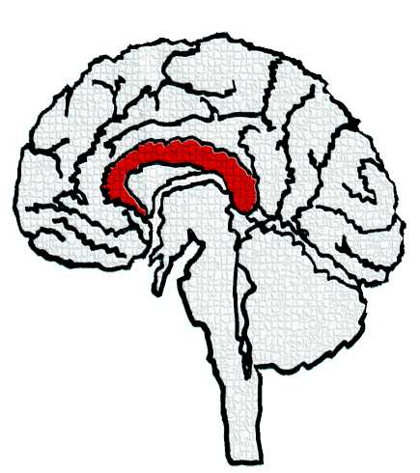
LIMBIK (Lapisan Merah) = Emosi
• Dikenal sebagai “tempat rasa sa-yang”dan pusat emosi
• Semua persepsi masuk dalam pusat ini
• Orang dewasa yang memicu System Limbic anak dengan menyanyi, bermain, menghargai, peduli,mencintai, mengembang-kan hubungan positif, dll terhadap anak akan membantu meng-optimalkan kegiatan belajarnya.
• Merasa senang, disetujui, dan adanya hubungan
• Pembelajaran dioptimalkan mela-lui kondisi ini
MacLean cited in Martel, 2000

Slide 62
Sistem Limbik mengandung Hipotalamus, yang sering dianggap sebagian bagian terpenting dari 'otak mamalia'. Hipotalamus meskipun kecil (besarnya hanya sepatuh gula kotak) dan beratnya hanya empat gram, hipotalamus mengatur hormon, hasrat seksual, emosi, makan, minum, suhu tubuh, keseimbangan kimiawi, tidur dan bangun, sekaligus mengatur kelenjar utama dari otak (kelenjar pituitari). Hipotalamus adalah bagian otak yang memutuskan mana yang perlu mendapat perhatian dan mana yang tidak, misalnya kapan kita lapar.

Slide 63
Serebum atau korteks serebral, membungkus seluruh otak dan posisinya berada di depan. Serebum adalah karya besar evolusi alam dan bertanggung jawab atas berbagai keterampilan termasuk ingatan, komunikasi, pembuatan keputusan dan kreativitas.
Fungsi : pengaturan, ingatan, pemahaman, komunikasi, kreativitas, pembuatan keputusan, mind mapping, bicara, musik. Serebum dibungkus oleh suatu lapisan berkerut-kerut berupa sel-sel saraf setebal seperdelapan inci yang amat sangat menakjubkan, yang dikenal sebagai korteks serebral. Sifat kortekslah yang merumuskan kita sebagai manusia.

Slide 64
Area terpenting otak yang perlu dipahami dalam mengenali kekuatan otak adalah serebrum atau yang sering disebut 'otak kiri dan kanan'.
Serebum membagi tugas ke dalam dua kategori utama yaitu tugas otak kanan dan otak kiri. tugas otak kanan antara lain irama, kesadaran ruang, imajinasi, melamun, warna, dimensi dan tugas tugas yang membutuhkan kesadaran holistik atau gambaran keseluruhan. Tugas otak kiri antara lain kata-kata, logika, angka, urutan, daftar dan analisis.

Slide 65
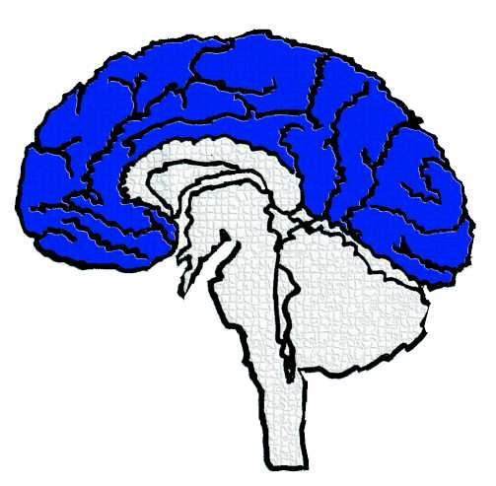
KORTEKS (Lapisan Biru) = Alasan & berpikir logis
• Dikenal sebagai “bagian kerja sekolah” atau “topi berpikir”
• Pusat Berpikir
• System limbic yang men- dapatkan perlakuan me- nyenangkan akan membawa rangsangan ke selaput otak pada korteks
bertanggung jawab atas:
* Berpikir nalar, analitis, dsb
* Perencanaan dan
pengorganisasian
* Bicara dan bahasa
* Penglihatan & pendengaran
Kreativitas
MacLean cited in Martel, 2000

Slide 66
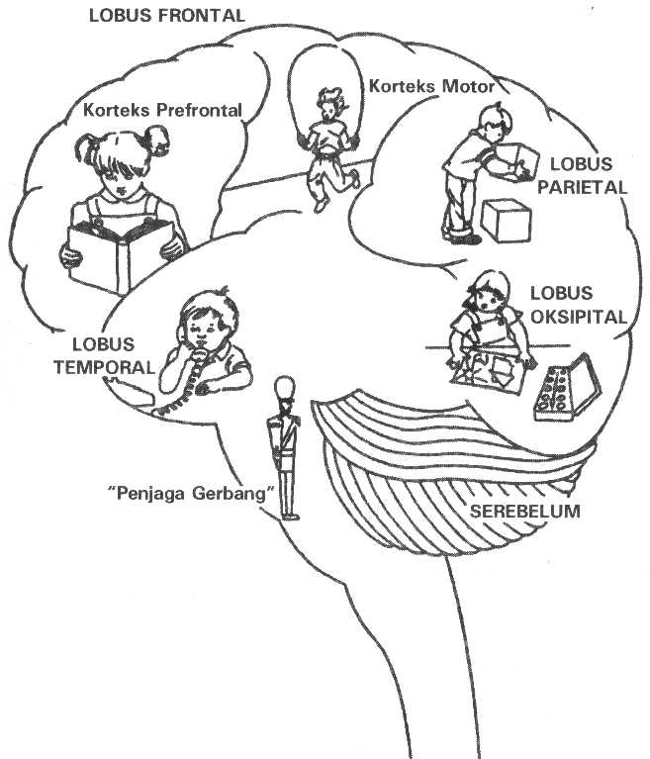
KORTEKS
(kulit Otak)
Memegang peranan yang sangat penting dalam proses berpikir dan kepribadian
Mempunyai permukaan yang luas (karena adanya konvulsi)
Luas dan kompleksitas otak menunjukkan kecerdasan seseorang
Terbagi atas beberapa area kerja

Slide 67
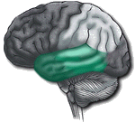
LOBUS TEMPORAL
LOBUS TFRONTALIS
LOBUS PARIETALIS
LOBUS OCCIPITALIS

Slide 68
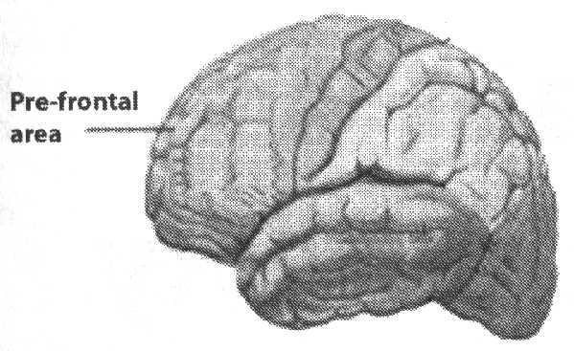
Lobus prefrontal
Daerah utama kepribadian
Kerusakan pada otak bagian depan (mis. Meningioma) merubah orang menjadi kasar dan pemberang walaupun intelektual orang tersebut tetap cerdas

Slide 69
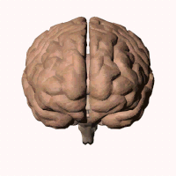
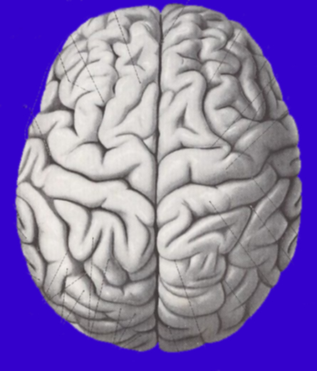
FUNGSI OTAK KANAN DAN OTAK KIRI
Fissura Longitudinalis
Otak Kiri
Otak Kanan

Slide 70
Istilah-istilah populer yang memayungi kegiatan belahan otak kiri adalah: 1. Akademik 2. Intelektual 3. Bisnis Belahan otak kanan: 1. Artistik 2. Kreatif 3. Naluriah

Slide 71
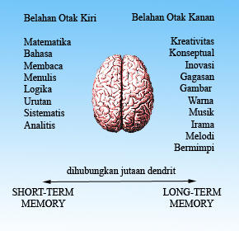
BELAHAN OTAK KANAN & KIRI

Slide 72
DOMINASI PENGGUNAAN OTAK KRIRI
Kita sebagian besar melakukan aktivitas fisik menggunakan bagian tubuh (tangan dan kaki) sebelah kanan. Misalnya menulis, mengambil sesuatu, dll -> diatur fungsinya oleh otak kiri kita.
Sistem pendidikan kita banyak menekankan pada aspek kemampuan bahasa (verbal-linguistic) dan aspek logika matematis (logical-mathematical) yang merupakan yang diatur oleh otak kiri !

Slide 73
Aktivitas keseharian kita seperti : membaca tulisan (koran, majalah, kertas kerja, misalnya), menghitung, dll menggunakan kemampuan sisi otak kiri juga
Akibatnya : # Mudah lupa # Sulit berkonsentrasi # Tidak kreatif dalam memecahkan masalah # Tidak dapat memahami permasalahan dengan optimal # Stres # Tidak kuat belajar lama-lama

Slide 74
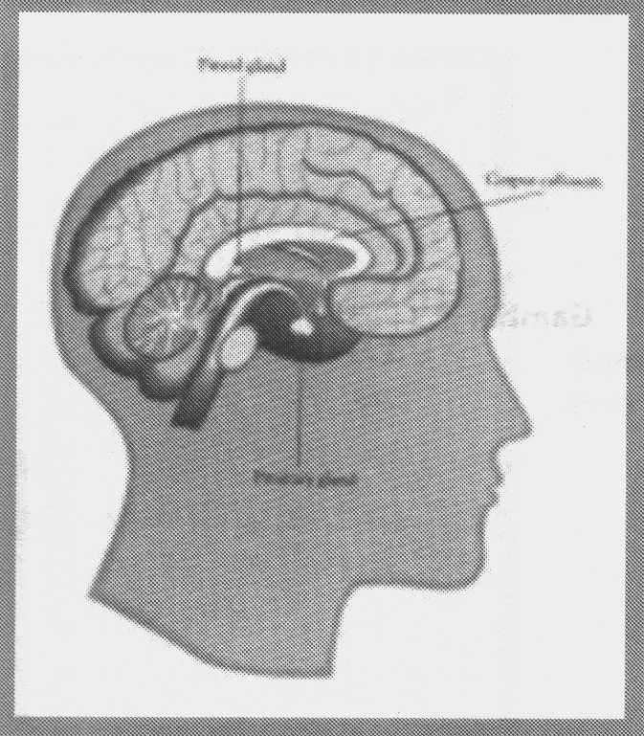
MAKANAN OTAK
Makanan Bergizi
Berpikir rasional
Menata perasaan
Mengembangkan spritualitas
Melatih tubuh
Melatih indra

Slide 75
Hukum-Hukum Otak
Pertama – Otak menyimpan informasi dalam sel-sel syarafnya.
Kedua – Otak memiliki komponen untuk menciptakan kebiasaan-kebiasaan dalam berpikir dan berperilaku.
Ketiga – Otak menyimpan informasi dalam bentuk kata, gambar, dan warna.
Keempat – Otak tidak membedakan fakta dan ingatan.

Slide 76
Hukum-Hukum Otak
Kelima – Imajinasi dapat memperkuat otak dan mencapai apa saja yang dikehendaki.
Keenam – Konsep dan informasi dalam otak disusun dalam bentuk pola-pola. Otak dapat menerima sekaligus menolak pola-pola itu. Otak terikat dan sekaligus tidak terikat dengan pola.
Ketujuh – Alat-alat indra dan reseptor saraf menghubungkan otak dengan dunia luar. Latihan indra dan latihan fisik dapat memperkuat otak.

Slide 77
Hukum-Hukum Otak (lanj.)
Kedelapan – Otak tidak pernah istrahat. Ketika “otak rasional” kelelahan dan tidak dapat menuntaskan sebuah pekerjaan, maka “otak intuitif” akan melanjutkannya.
Kesembilan – Otak dan hati berusaha saling dekat. Otak yang diasah terus menerus dapat membawa pemiliknya ke jalan kebajikan dan kebijaksanaan, serta ketenangan jiwa.
Kesepuluh – Kekuatan otak turut ditentukan oleh makanan fisik yang diterima otak..

Slide 78
Yang perlu utk Otak Anda
Makan gizi seimbang. Kalsium dan potasium adalah 2 mineral penting untuk sistem syaraf
Exercise yang cukup
Gunakan helm ketika bermotor atau olah raga tertentu utk lindungi kepala dari trauma
Hindari alkohol, narkoba, dan rokok.
Gunakan otak anda untuk aktivitas yang menantang misalnya: catur, puzzles, membaca, bermain musik, berkarya seni, dan sejenisnya.

Slide 79
Cara tingkatkan konsentrasi
Tetapkan waktu dan tempat untuk belajar.
Lawanlah segala hal yang mengalihkan perhatian.
Cobalah berbagai metode belajar. Membuat bagan, catatan, garis besar, bahkan bicara ke dalam tape recorder adalah teknik belajar yang bisa meningkatkan konsentrasi.
Gunakan ketrampilan belajar apa saja yang paling Anda sukai. Jadilah orang kreatif.
Evaluasi kemajuan Anda. Apakah Anda sedang melakukan sesuatu yang bisa membantu pencapaian sasaran? Jika ya, teruskan. Jika tidak, tanyakan apa sebabnya. Kalau Anda tidak mendapat kemajuan karena tegang atau lelah, beristirahatlah – tanpa rasa bersalah.

Slide 80
Atasi Kebuntuan Berpikir (1)
Baca majalah/ surat kabar / buku dengan topik yang belum pernah Anda kenali sebelumnya.
Ikuti kelas-kelas keterampilan baru, seperti: fotografi, menulis kreatif, mematung, melukis, menari dll.
Hasilkan sesuatu misalnya: artikel, sketsa dan lukisan atau coretan berupa simbol-simbol dari alur pekerjaan Anda. Bila Anda terbiasa berpikir dengan kata-kata, berpikir dengan gambar, akan memudahkan lahirnya ide baru.
Lakukan olahraga ritmis dan bersifat aerobik secara teratur.

Slide 81
Atasi Kebuntuan Berpikir (2)
Nikmati musik dari jenis musik yang berbeda dari yang biasa Anda dengar. Lebih menantang ➔ Belajar memainkan instrumen musik baru.
Memasak. Mengolah makanan yang mentah menjadi sajian yang matang dan menggoda dengan seluruh proses prosedur memasak melibatkan seluruh otak Anda.
Bertemu dan bersosialisasi dengan orang baru. Pelajari cara orang lain memandang masalah dan menyelesaikannya.
Lalui rute baru di perjalanan Anda.

Slide 82
Belajar Tradisional
Belajar Kontemporer
Kaku
Muram & serius
Satu jalan
Mementingkan sarana
Bersaing
Behavioritas
Verbal
Mengontrol
Mementingkan materi
Mental/kognitif
Berdasar waktu
Luwes
Gembira
Banyak jalan
Mementingkan tujuan
Bekerjasama
Manusiawi
Multi indrawi
Mengasuh
Mementingkan aktivitas
Mental/emosional/fisik
Berdasar hasil

Slide 83
Suasana Belajar
Ciptakan lingkungan belajar untuk kurangi stress dan ciptakan perasaan posisi
Perbanyak informasi utk merangsang berfikir analisis ➔bangun jaringan syaraf yang baru
Bangun kerjasama utk melipatgandakan daya otak serta kualitas & kuantitas berfikir
Selingi dengan aktivitas fisik sebagai bgn dari proses belajar
Jauhi berfikir sempit, biasakan berfikir holistik

Slide 84
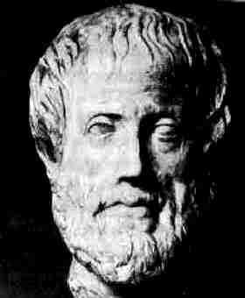
Aristotle (384-322 BC): Kita ini adalah hasil dari apa yang dikerjakan berulang-ulang. Karena itu, keunggulan bukanlah hasil sebuah tindakan melainkan hasil suatu kebiasaan.

